Slide 1



Slide 2

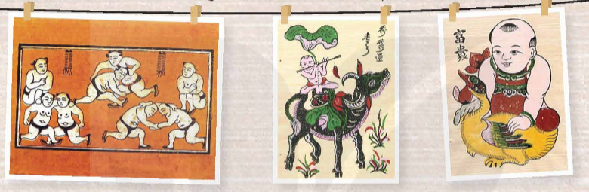
Thử đoán tên của những bức tranh dưới đây:
Đấu vật
Cưỡi trâu thổi sáo
Tranh phú quý

Slide 3
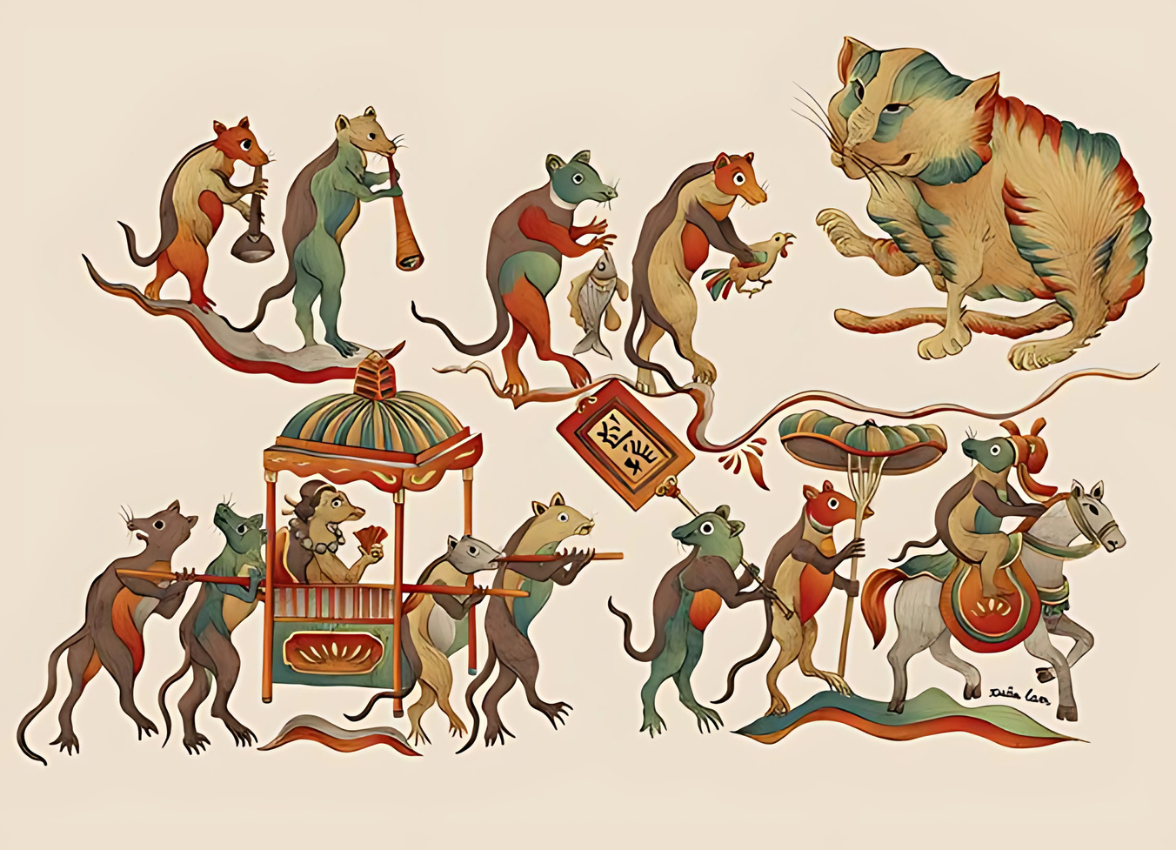



Notes:
Bài đọc Tranh làng Hồ đã giới thiệu về tranh Đông Hồ – một dòng tranh dân gian độc đáo với kĩ thuật pha màu rất đặc biệt và tác giả cũng thể hiện tình cảm của mình với những nghệ sĩ dân gian làng Hồ. Chúng ta hãy đi tìm hiểu điểm đặc biệt của tranh Đông Hồ nhé!

Slide 4


Đọc đúng toàn bộ văn bản Tranh làng Hồ với ngữ điệu nhẹ nhàng, tha thiết, pha chút tự hào. Biết ngắt, nghỉ hơi hợp lí.
Đọc hiểu: Nhận biết cấu trúc và các thông tin có trong văn bản. Nhận biết được những ý chính có trong bài đọc, hiểu được thông tin chính về tranh làng Hồ - một dòng tranh dân gian độc đáo ở vùng quê Bắc Bộ, di sản văn hóa phi vật thể cấp quốc gia, biết phân chia bố cục của văn bản.

Slide 5


Slide 6
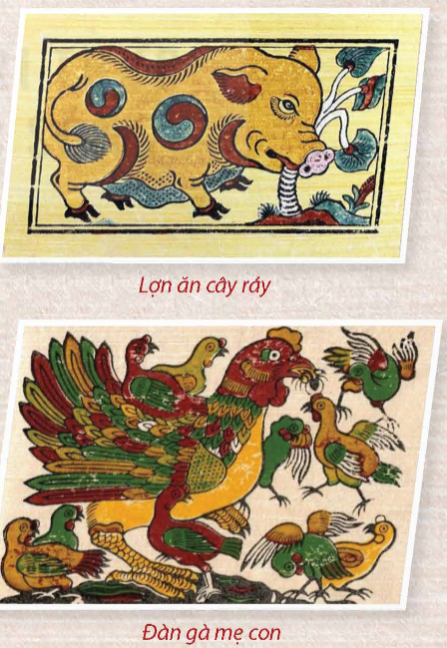
Từ ngày còn ít tuổi, tôi đã thích những tranh lợn, gà, chuột, ếch, tranh cây dừa, tranh tố nữ của làng Hồ. Mỗi lần Tết đến, đứng trước những cái chiếu bày tranh làng Hồ giải trên các lề phố Hà Nội, lòng tôi thấm thía một nỗi biết ơn đối với những người nghệ sĩ tạo hình của nhân dân. Họ đã đem vào cuộc sống một cách nhìn thuần phác, càng ngắm càng thấy đậm đà, lành mạnh, hóm hỉnh và tươi vui.
Phải yêu mến cuộc đời trồng trọt, chăn nuôi lắm mới khắc được những tranh lợn ráy có những khoáy âm dương rất có duyên, mới vẽ được những đàn gà con tưng bừng như ca múa bên gà mái mẹ.

Slide 7
Kĩ thuật tranh làng Hồ đã đạt đến sự trang trí tinh tế: những bộ tranh tố nữ áo màu, quần hoa chanh nền đen lĩnh của một thứ màu đen rất Việt Nam. Màu đen không pha bằng thuốc mà luyện bằng bột than của những chất liệu gợi nhắc thiết tha đến đồng quê đất nước: chất rơm bếp, than của cói chiếu và than của lá tre mùa thu rụng lá. Cái màu trắng điệp cũng là một sự sáng tạo góp phần vào kho tàng màu sắc của dân tộc trong hội hoạ. Màu trắng ấy càng ngắm càng ưa nhìn: những hạt cát của điệp trắng nhấp nhánh muôn ngàn hạt phấn làm tăng thêm vẻ thâm thuý cho khuôn mặt, tăng thêm sống động cho dáng người trong tranh.
(Theo Nguyễn Tuân)

Slide 8

người nghệ sĩ tạo hình
khoáy âm dương
lĩnh
màu trắng điệp

Slide 9

Mỗi lần Tết đến,/ đứng trước những cái chiếu bày tranh làng Hồ giải trên các lề phố Hà Nội,/ lòng tôi thấm thía một nỗi biết ơn đối với những người nghệ sĩ tạo hình của nhân dân.//
Họ đã đem vào cuộc sống một cách nhìn thuần phác,/ càng ngắm càng thấy đậm đà,/ lành mạnh,/ hóm hỉnh và tươi vui.//

Slide 10
Phải yêu mến cuộc đời trồng trọt,/ chăn nuôi lắm mới khắc được/ những tranh lợn ráy có những khoáy âm dương rất có duyên,/ mới vẽ được những đàn gà con tưng bừng/ như ca múa bên gà mái mẹ.//
Màu đen không pha bằng thuốc/ mà luyện bằng bột than của những chất liệu gợi nhắc thiết tha đến đồng quê đất nước:/ chất rơm bếp,/ than của cói chiếu/ và than của lá tre mùa thu rụng lá.//

Slide 11

Bài tập đọc được chia làm mấy đoạn?
Đoạn 1: từ đầu đến “hóm hỉnh và tươi vui”.
Đoạn 2: Tiếp theo đến “bên gà mái mẹ”.
Đoạn 3: Còn lại.

Slide 12







Yêu Cầu
Tiêu chí đánh giá
Phân công đọc theo đoạn.
Tất cả thành viên đều đọc.
Giải nghĩa từ cùng nhau.
1. Đọc đúng.
2. Đọc to, rõ.
3. Ngắt, nghỉ đúng chỗ.

